Slide 1
«Семья»
Муниципальное казённое образовательное учреждение «Горковская специальная (коррекционная) общеобразовательная школа – интернат для обучающихся, воспитанников с ограниченными возможностями здоровья»
(урок - презентация по обществознанию для учащихся с ОВЗ 8 класса)
Составила: А.В. Слонова –
учитель обществознания Горковской МС(К)ОШИ

Slide 2
Малые социальные группы
Группа сверстников
Школьный класс
Спортивная команда
Группа друзей
Семья

Slide 3
Роль семь в обществе
Функции семьи
1. Семья обеспечивает продолжение рода
2. Семья берет на себя воспитание детей
3. Семья удовлетворяет потребности человека в любви, в духовном общении, в моральной и материальной поддержке.
4.Важная роль семьи в организации и ведение домашнего хозяйства, семейного бюджета.

Slide 4
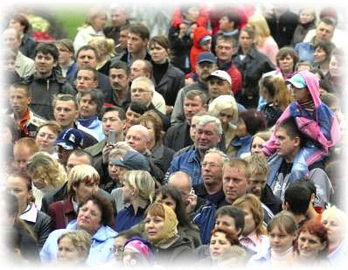
Выполняя эти функции, семья придает устойчивость и стабильность обществу

Slide 5
Брак - важнейшее условие образовании семьи.
Брак – произошло от древнерусского слова «брачити», имеющего значение «отбирать, выбирать»

Slide 6
Брак защищает закон
В Российской Федерации признается только брак, заключенный в государственных органах записи актов гражданского состояния ЗАГСАХ
К обязательным условиям оформления брака относится:
1. Взаимное добровольное согласие
2. Взаимное добровольное согласие
3. Отсутствие других браков
4. Отсутствие родственных связей между лицами, вступающими в брак

Slide 7
Итог:
Семья – группа живущая вместе близких родственников.
Важнейшим условием образования семьи является брак – союз мужчины и женщины с целью создания семьи.
Государство разрабатывает и проводит политику, направленную на защиту семьи и прав ребенка.

Slide 8
УЧЕБНО-МЕТОДИЧЕСКИЙ КОМПЛЕКС: Рабочая программа «Обществознания» под редакцией А.И. Кравченко и Е.А. Певцова. Кравченко А.И., Певцова Е.А. Обществознание: Учебник для 6 класса – М.:ООО «ТИД «Русское слово – РС», 2008. Обществознание: Учеб. для 8-9 кл. общеобразоват. учреждений/ 0-28 А.Ф. Никитин, И.А.Галицкая, Е.С.Королькова и др.:Под ред. А.Ф. Никитина. – М.: Просвещение, 2001

